Slide 1
Denoising Diffusion
Probabilistic Models
Jonathan Ho · Ajay Jain · Pieter Abbeel | NeurIPS 2020
202455424 박현아
Paper Review

Slide 2
Contents
02
01
Abstract & Introduction
02
Diffusion Probabilistic Model & Background
03
Forward Process & Reverse Process
04
Training Objective
05
Training & Sampling
06
Model & Experiments
07
Conclusion & Summary
AID2026_2_Study / AIResearchers

Slide 3
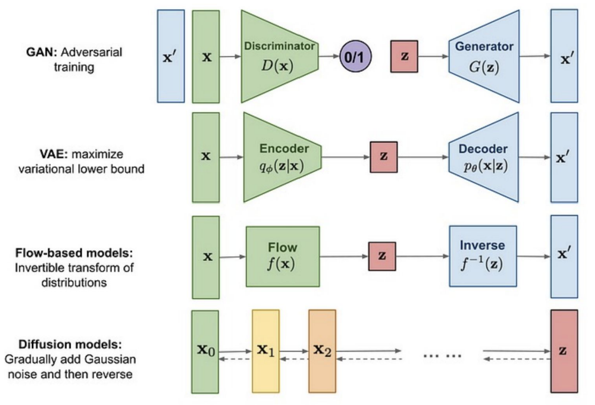
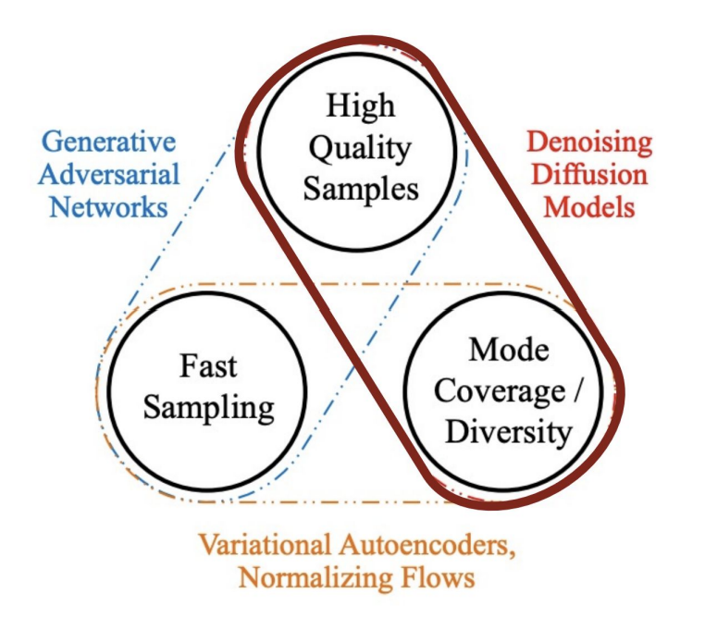

Slide 4
Abstract & Introduction
03
• Diffusion probabilistic models은 nonequilibrium thermodynamics에서 영감을 받은 latent variable models이다.
• 모델은 Gaussian noise를 점진적으로 추가하는 forward diffusion process와 이를 제거하는 reverse process 으로 구성된다.
• DDPM은 각 단계에서 denoising score matching를 사용하여 추가되는 노이즈를 예측하며 신경망을 학습시킨다.
핵심 아이디어
q(x₁:T | x₀) : fixed forward process -> pθ(x₀:T) : learned reverse process
AID2026_2_Study / AIResearchers

Slide 5
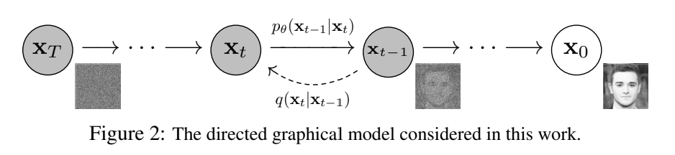
Diffusion Probabilistic Model
04
생성모델은 diffusion process를 역행하도록 학습된 매개변수 Markov chain이다!!
Forward procee
x₀ → x₁ → ··· → xT
Reverse process
xT → ··· → x₁ → x₀
AID2026_2_Study / AIResearchers

Slide 6
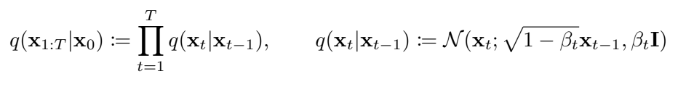
Background
05
Reverse process
Forward process
βt ∈ (0,1)는 시간 t에서 추가되는 Gaussian noise의 크기를 조절한다.
AID2026_2_Study / AIResearchers

Slide 7
Forward Process
06
forward process q는 고정되어 있으며, x₀에 Gaussian noise를 점진적으로 추가한다.
q(xₜ | xₜ₋₁) = 𝒩(xₜ ; √(1−βₜ) xₜ₋₁, βₜ I)
αₜ = 1 − βₜ and ᾱₜ = ∏ˢ₌₁ᵗ αₛ로 정의하면, xₜ는 x₀에서 직접 샘플링할 수 있다.
q(xₜ | x₀) = 𝒩(xₜ ; √ᾱₜ x₀, (1−ᾱₜ)I)
xₜ = √ᾱₜ x₀ + √(1−ᾱₜ) ε, ε ~ 𝒩(0,I)
AID2026_2_Study / AIResearchers

Slide 8
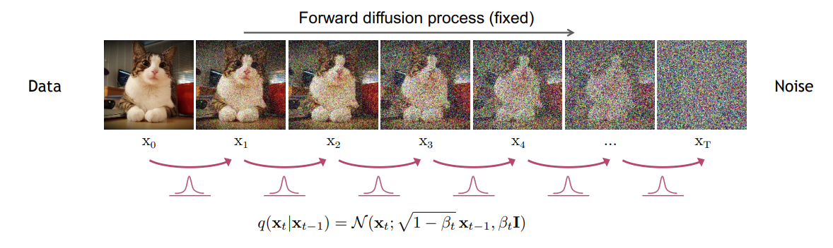
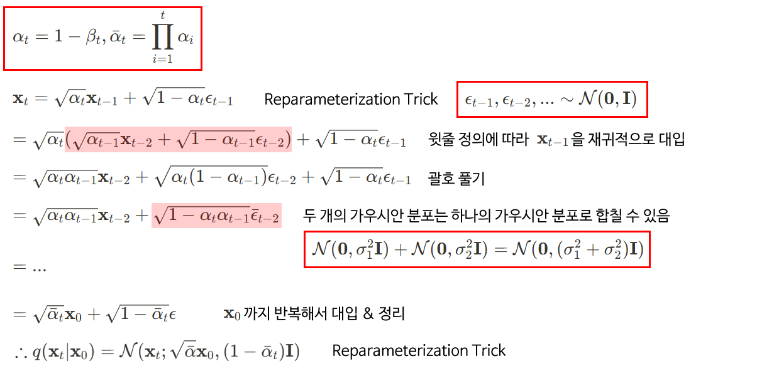

Slide 9

Reverse Process
07
reverse process는 평균과 분산이 θ로 매개변수화된 Gaussian transition으로 모델링된다.
pθ(xₜ₋₁ | xₜ) = 𝒩(xₜ₋₁ ; μθ(xₜ,t), Σθ(xₜ,t))
x₀가 주어졌을 때의 순방향 posterior:
q(xₜ₋₁ | xₜ, x₀) = 𝒩(xₜ₋₁ ; μ̃ₜ(xₜ,x₀), β̃ₜ I)
학습은 실제 posterior mean μ̃ₜ와 모델 평균 μθ 사이의 차이를 줄이는 방향으로 진행된다.
AID2026_2_Study / AIResearchers

Slide 10
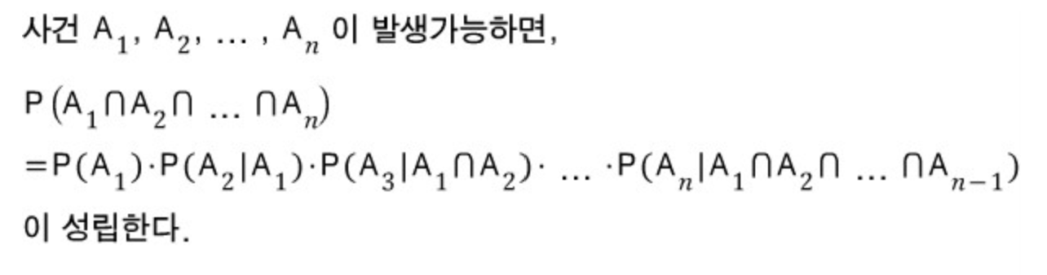
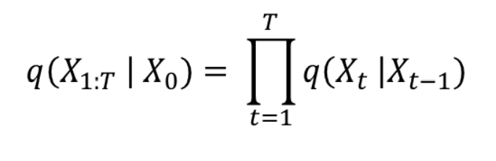
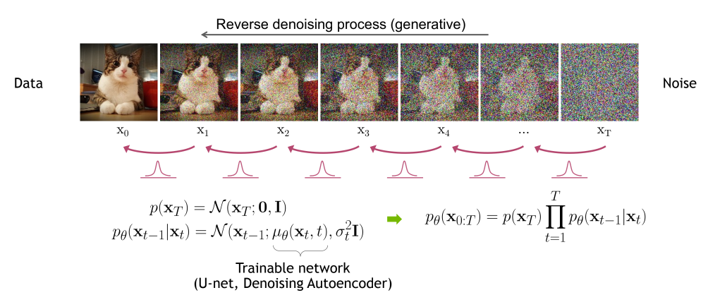

Slide 11
Training Objective
07
DDPM은 negative log-likelihood의 variational bound를 최소화하도록 학습한다.
E[−log pθ(x₀)] ≤ L
L = E_q [ −log pθ(x₀:T) / q(x₁:T | x₀) ]
이를 timestep별 항으로 분해하면 다음과 같다.
L = L_T + Σ_{t>1} L_{t−1} + L₀
• L_T : q(x_T | x₀)와 prior p(x_T) 사이의 KL divergence
• L_{t−1} : q(x_{t−1}|x_t,x₀)와 pθ(x_{t−1}|x_t) 사이의 KL divergence
• L₀ : x₀의 negative log-likelihood
따라서 reverse process 학습은 각 timestep에서 posterior와 model transition을 맞추는 문제로 정리된다.
AID2026_2_Study / AIResearchers

Slide 12
ε-Prediction
08
DDPM은 noise ε를 예측하는 network εθ(xₜ,t)를 이용해 역방향 과정의 평균을 매개변수화한다.
μθ(xₜ,t) = 1/√αₜ · ( xₜ − βₜ/√(1−ᾱₜ) · εθ(xₜ,t) )
이 매개변수화를 사용하면 loss function은 다음과 같이 단순화 할 수 있다!
Lsimple(θ) = Eₜ,ₓ₀,ε [ ‖ ε − εθ( √ᾱₜ x₀ + √(1−ᾱₜ) ε , t ) ‖² ]
• 데이터 분포에서 x₀를 샘플링한다.
• 시간 단계 t와 Gaussian noise ε를 샘플링한다.
• xₜ를 구성하고, εθ가 ε를 예측하도록 MSE로 학습한다.
AID2026_2_Study / AIResearchers

Slide 13
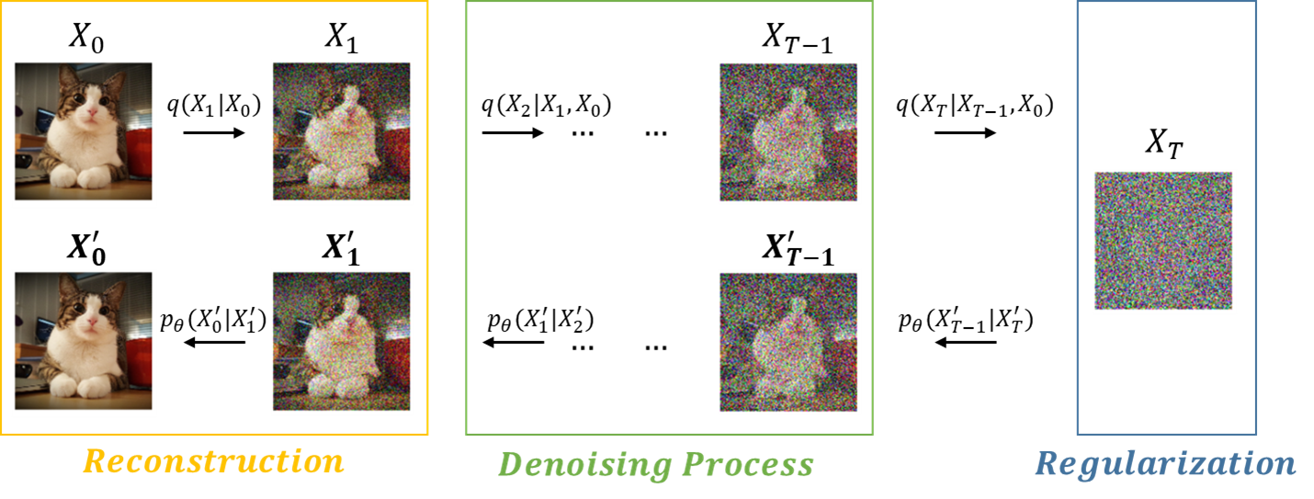
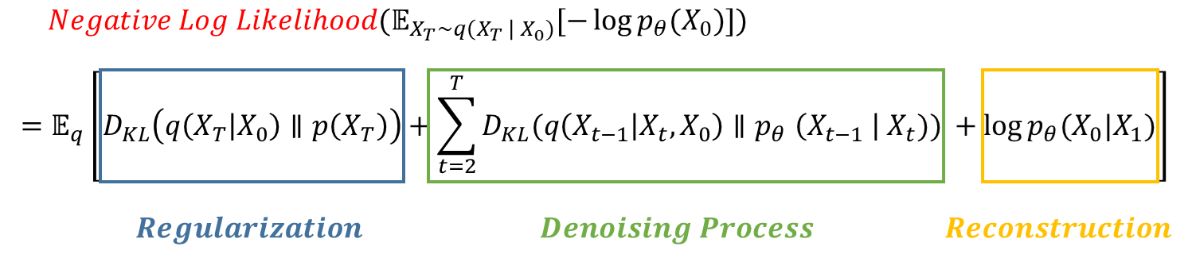

Slide 14
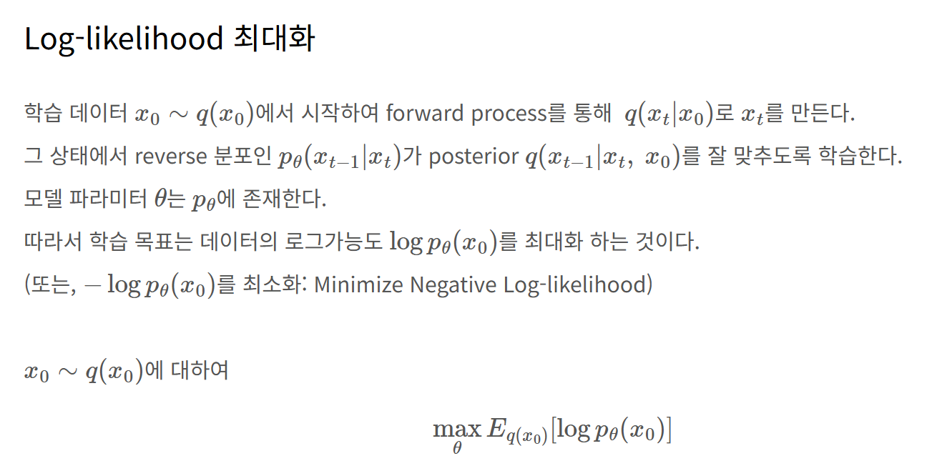

Slide 15
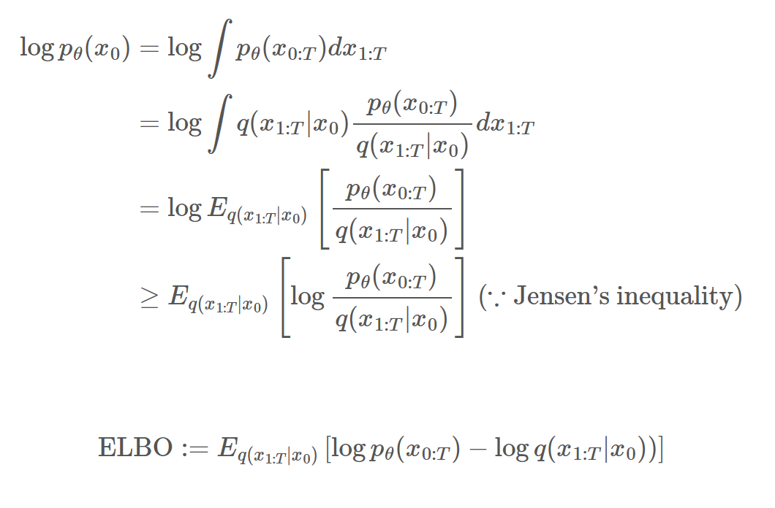
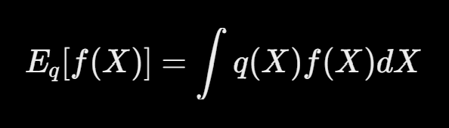
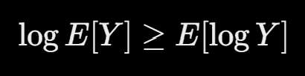
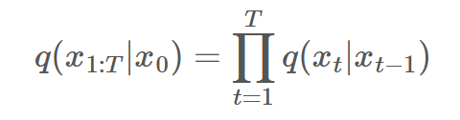
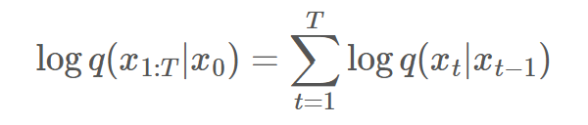
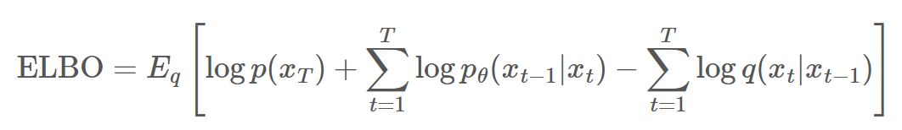
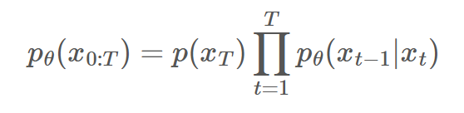
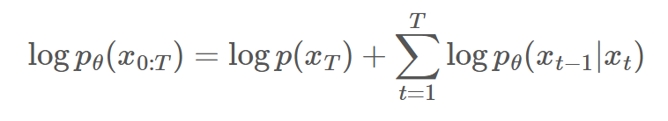
적분하기 쉽지 않음;
우리가 아는 값 도입!

Slide 16
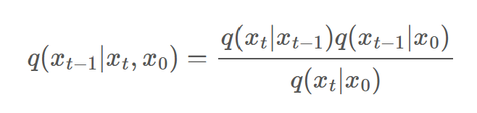
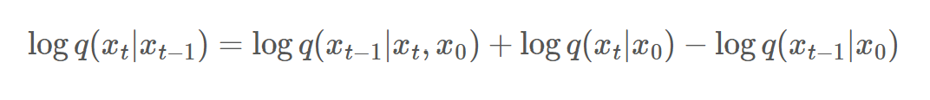
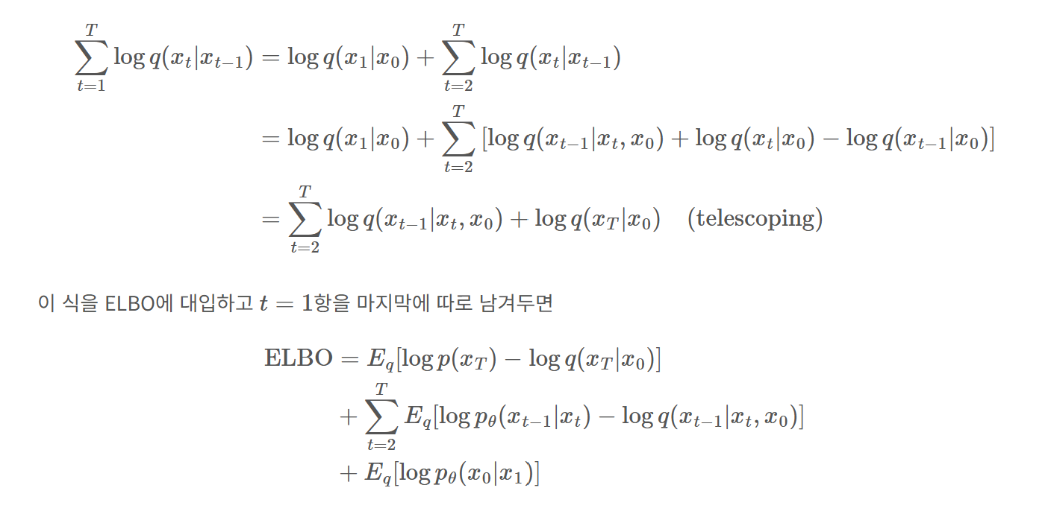
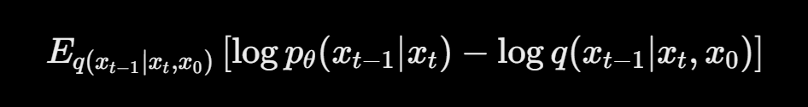
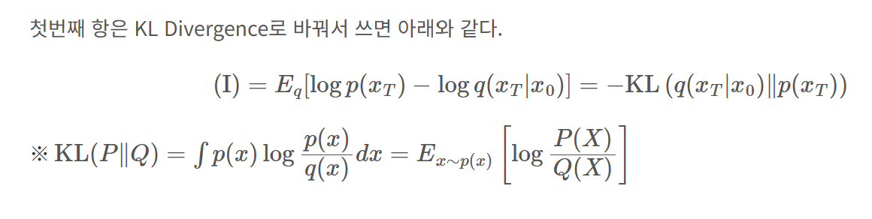
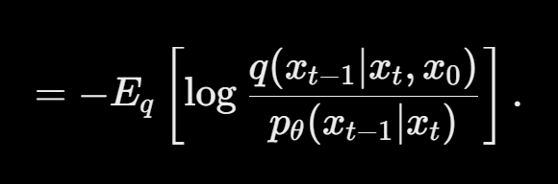

Slide 17
L_T : Forward Process에서 원본 이미지를 얼마나 가우시안 노이즈와 비슷하게 잘 바꾸냐?
-> 베타 값이 상수이므로, 최적화와는 무관한 고정값
L_t-1 : Reverse Process의 각 스텝에서 이전 스텝의 (노이즈를 살짝 덜어낸) 이미지를 얼마나 잘 복원하는지를 측정
L_0 : x1에서 x0을 복원하는 과정
-> 실험적으로도 큰 영향을 주지 않음

Slide 18
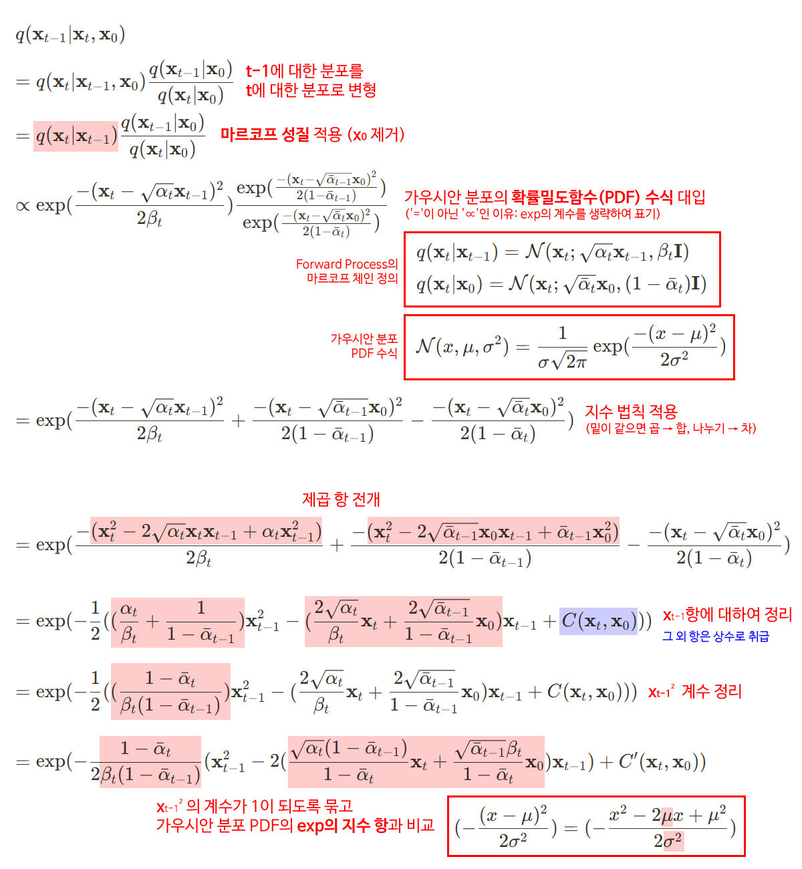


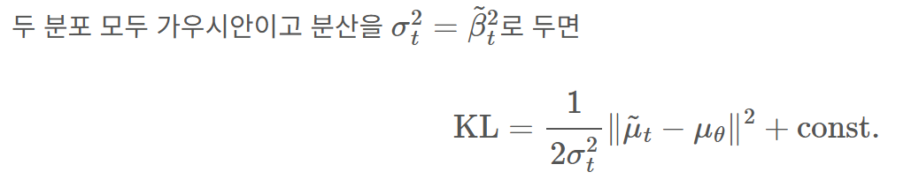
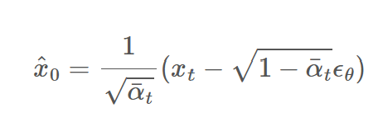
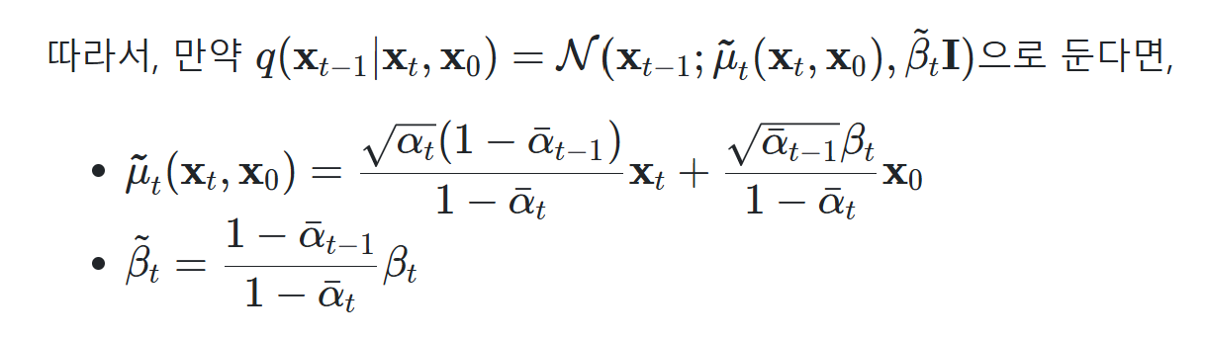

Slide 19
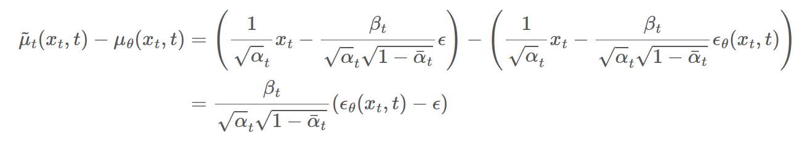
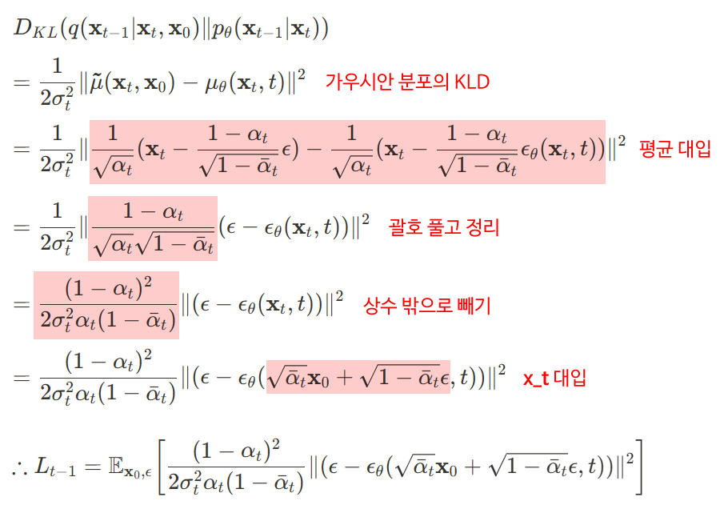

Slide 20


Slide 21
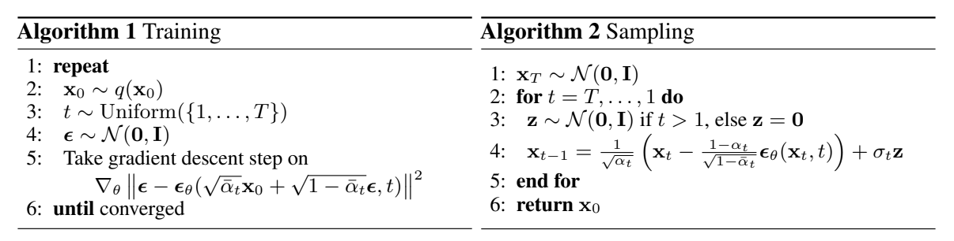
Training & Sampling
09
Training
Sampling
t를 무작위로 선택하고 xₜ를 합성한 뒤, noise-prediction loss로 θ를 업데이트한다.
xT ~ N(0,I)에서 시작하여 xₜ₋₁을 반복적으로 샘플링하고 최종적으로 x₀를 얻는다.
AID2026_2_Study / AIResearchers

Slide 22
Model Architecture & Implementation
10
• Backbone: Wide ResNet 기반 U-Net architecture
• Timestep t는 sinusoidal position embedding으로 입력된다.
• 16×16 feature-map resolution에서 self-attention을 사용한다.
• Diffusion length: T = 1000.
• forward process의 variance β₁,…,βT는 10⁻⁴에서 0.02까지 선형적으로 증가하는 고정 상수이다
• 실험에서는 reverse process의 분산을 학습하지 않고, t에 따라 미리 정해진 상수로 설정한다.
Network output은 xₜ와 같은 차원을 가지며 εθ(xₜ,t)를 나타낸다.
AID2026_2_Study / AIResearchers

Slide 23
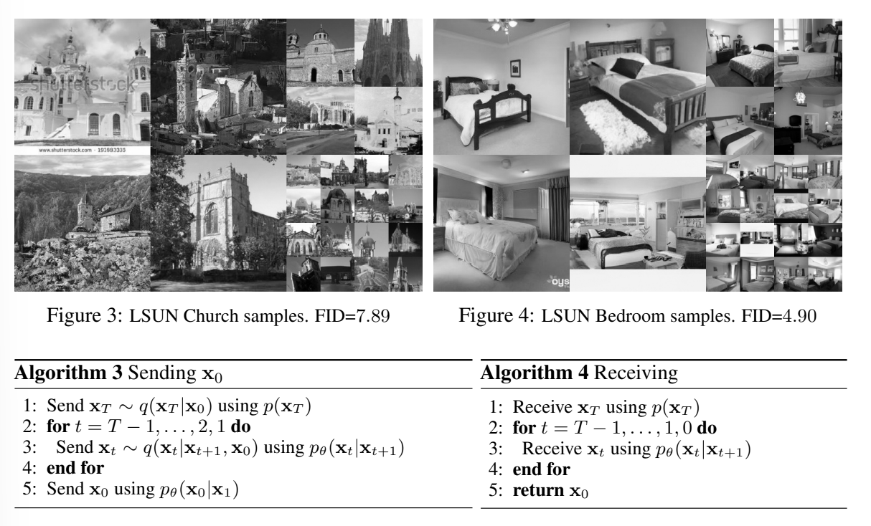
Experiments
11
CIFAR-10
Inception Score
9.46
FID
3.17
LSUN 256×256
ProgressiveGAN과 비교 가능한 sample quality를 보였다.
AID2026_2_Study / AIResearchers

Slide 24
Conclusion & Summary
12
• DDPM은 점진적인 Gaussian diffusio의 forward 과정과 reverse의 이미지 생성 과정으로 나뉜다.
• 간단한 noise prediction objective만으로도 reverse process를 효과적으로 학습할 수 있다.
• Adversarial training 없이도 고품질의 이미지를 생성할 수 있다.
• Sampling 과정에서는 많은 timestep에 걸쳐 reverse Markov chain을 수행해야 하므로, 한 번의 forward pass로 생성하는 모델에 비해 계산 비용이 크다.
• 논문은 diffusion model과 denoising score matching의 관계를 제시하고, 이를 progressive lossy decompression의 관점에서도 해석한다.
AID2026_2_Study / AIResearchers

